Slide 1
Нетрадиционная техника рисования

Slide 2
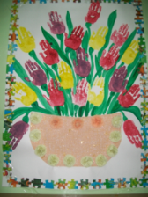
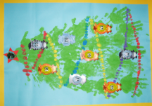
Рисование пальчиками и ладошкой. Возраст: от двух лет. Средства выразительности: пятно, цвет, фантастический силуэт. Материалы: широкие блюдечки с гуашью, кисть, плотная бумага любого цвета, листы большого формата, салфетки. Способ получения изображения: ребенок опускает в гуашь ладошку (палец)или окрашивает с помощью кисточки (с пяти лет) и делает отпечаток на бумаге. Рисуют и правой и левой руками, окрашенными разными цветами. После работы руки вытираются салфеткой, затем гуашь легко смывается.

Slide 3
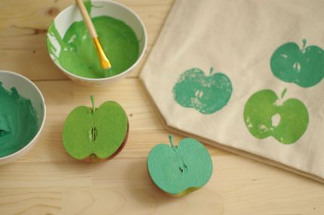
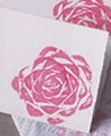
Оттиск печатками из овощей и фруктов Возраст: от трех лет. Средства выразительности: пятно, фактура, цвет. Материалы: мисочка либо пластиковая коробочка, в которую вложена штемпельная подушка из тонкого поролона, пропитанного гуашью, плотная бумага любого цвета и размера, печатки из картофеля. Способ получения изображения: ребенок прижимает печатку к штемпельной подушке с краской и наносит оттиск на бумагу. Для получения другого цвета меняются и мисочка и печатка.

Slide 4
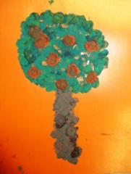
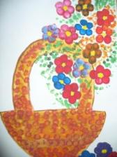
Оттиск пенопластом, поролоном Возраст: от четырех лет. Средства выразительности: пятно, фактура, цвет. Материалы: мисочка или пластиковая коробочка, в которую вложена штемпельная подушка из тонкого поролона, пропитанного гуашью, плотная бумага любого цвета и размера, кусочки пенопласта. Способ получения изображения: ребенок прижимает пенопласт , поролон к штемпельной подушке с краской и наносит оттиск на бумагу. Чтобы получить другой цвет, меняются и мисочка и пенопласт.

Slide 5
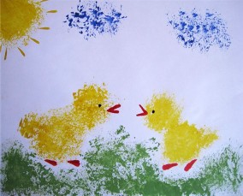
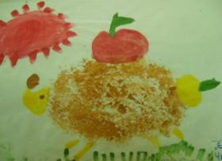
Оттиск смятой бумагой. Возраст: от четырех лет. Средства выразительности: пятно, фактура, цвет. Материалы: блюдце либо пластиковая коробочка, в которую вложена штемпельная подушка из тонкого поролона, пропитанного гуашью, плотная бумага любого цвета и размера, смятая бумага. Способ получения изображения: ребенок прижимает смятую бумагу к штемпельной подушке с краской и наносит оттиск на бумагу. Чтобы получить другой цвет, меняются и блюдце и смятая бумага.

Slide 6
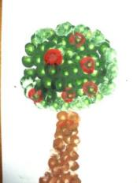
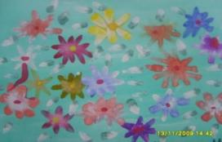
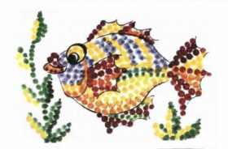
Возраст: от 2 лет. Средства выразительности: пятно, фактура, цвет. Материалы: блюдце либо пластиковая коробочка, в которую вложена штемпельная подушка из тонкого поролона, пропитанного гуашью, плотная бумага любого цвета и размера, смятая бумага. Способ получения изображения: ребенок прижимает смятую бумагу к штемпельной подушке с краской и наносит оттиск на бумагу. Чтобы получить другой цвет, меняются и блюдце и смятая бумага.
Тампонирование
ватными палочками, карандашом

Slide 7
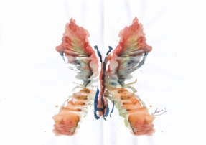
Монотипия предметная. Возраст: от пяти лет. Средства выразительности: пятно, цвет, симметрия. Материалы: плотная бумага любого цвета, кисти, гуашь или акварель. Способ получения изображения: ребенок складывает лист бумаги вдвое и на одной его половине рисует половину изображаемого предмета (предметы выбираются симметричные). После рисования каждой части предмета, пока не высохла краска, лист снова складывается пополам для получения отпечатка. Затем изображение можно украсить, также складывая лист после рисования нескольких украшений.

Slide 8
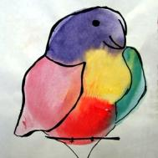
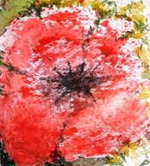
Кляксография обычная. Возраст: от пяти лет. Средства выразительности: пятно. Материалы: бумага, тушь либо жидко разведенная гуашь в мисочке, пластиковая ложечка. Способ получения изображения: ребенок зачерпывает гуашь пластиковой ложкой и выливает на бумагу. В результате получаются пятна в произвольном порядке. Затем лист накрывается другим листом и прижимается (можно согнуть исходный лист пополам, на одну половину капнуть тушь, а другой его прикрыть). Далее верхний лист снимается, изображение рассматривается: определяется, на что оно похоже. Недостающие детали дорисовываются.

